Slide 1
ОРГАНИЗАЦИЯ ДЕЯТЕЛЬНОСТИ СЛУЖБЫ МЕДИАЦИИ В ОБРАЗОВАТЕЛЬНОМ УЧРЕЖДЕНИИ
Челышева Юлия Вячеславовна,
к.п.н., доцент, педагог-психолог,
начальник департамента обеспечения образовательного процесса ИКИ МГПУ

Slide 2
Служба медиации: основные этапы организации, структура, технологии

Slide 3
СЛУЖБА ШКОЛЬНОЙ МЕДИАЦИИ
Школьная служба медиации (примирения) – утвержденная приказом директора образовательной организации детско-взрослая команда, которая в рамках образовательной организации под руководством взрослого куратора осуществляет деятельность по профилактике и разрешению конфликтных ситуаций, возникающих в ходе учебно-воспитательной деятельности посредством применения методов медиации и восстановительных технологий.

Slide 4
СРАВНЕНИЕ
СЛУЖБ ШКОЛЬНОЙ МЕДИАЦИИ И ШКОЛЬНЫХ СЛУЖБ ПРИМИРЕНИЯ (Коновалов А.Ю.)
КРИТЕРИИ | СЛУЖБЫ ШКОЛЬНОЙ МЕДИАЦИИ | ШКОЛЬНЫЕ СЛУЖБЫ ПРИМИРЕНИЯ
Модель медиации | Медиация интересов (альтернативного разрешения споров – АРС) | Восстановительная медиация
Что является основанием | Иностранные разработки на основе конфликтологии и теории организации переговоров. Преимущественно модель применяется в коммерческих спорах, семейных спорах, арбитраже, трудовых спорах и пр. | Российская разработка на основе общинных традиций примирения и концепции восстановительного правосудия. Преимущественно применяется для ситуаций, где есть элементы сообщества: школы, семьи в трудной жизненной ситуации, групповые конфликты в классе (травля, буллинг и пр.), а также правонарушения и преступления несовершеннолетних.
Программы | Медиация | Программа примирения; Программа заглаживания вреда; Профилактические восстановительные программы; Круг сообщества; Школьная конференция; Семейная конференция (в территориальных службах примирения).

Slide 5
СРАВНЕНИЕ
СЛУЖБ ШКОЛЬНОЙ МЕДИАЦИИ И ШКОЛЬНЫХ СЛУЖБ ПРИМИРЕНИЯ (Коновалов А.Ю.)
КРИТЕРИИ | СЛУЖБЫ ШКОЛЬНОЙ МЕДИАЦИИ | ШКОЛЬНЫЕ СЛУЖБЫ ПРИМИРЕНИЯ
Позиция медиатора | Добровольность, открытость, конфиденциальность, доверие, уважение, непредвзятость, равноправие всех сторон; беспристрастность и независимость медиатора. | В равной степени поддерживает стороны в реализации восстановительных принципов: исцеление жертвы, заглаживание вреда, восстановление конструктивной родительской позиции, прекращение вражды, восстановление способности к пониманию и другие.
Тип ситуации | Преимущественно спор, конфликт | Преимущественно ссора между детьми, приведшая к вреду или обиде, Конфликты родителей и педагогов по поводу детей и учебного процесса, Школьная травля (буллинг), межэтнические конфликты, групповые конфликты, «стрелки», а также правонарушение и преступление несовершеннолетних.

Slide 6
СРАВНЕНИЕ
СЛУЖБ ШКОЛЬНОЙ МЕДИАЦИИ И ШКОЛЬНЫХ СЛУЖБ ПРИМИРЕНИЯ (Коновалов А.Ю.)
КРИТЕРИИ | СЛУЖБЫ ШКОЛЬНОЙ МЕДИАЦИИ | ШКОЛЬНЫЕ СЛУЖБЫ ПРИМИРЕНИЯ
Описание модели в открытом доступе | http://psyjournals.ru/psyedu/2014/n2/69948.shtml http://www.garant.ru/ia/opinion/shamlikashvili/7/ | www.школьные-службы-примирения.рф www.sprc.ru https://sites.google.com/site/skolnyesluzbyprimirenia Книга с описанием модели в открытом доступе: www.8-926-145-87-01.ru/шсп-2014

Slide 7
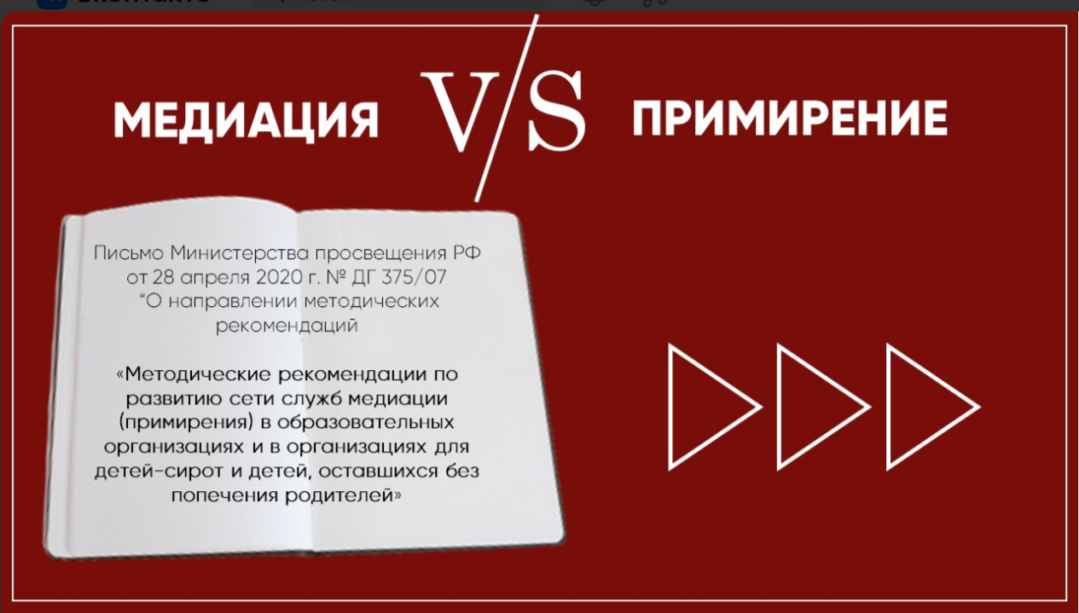

Slide 8
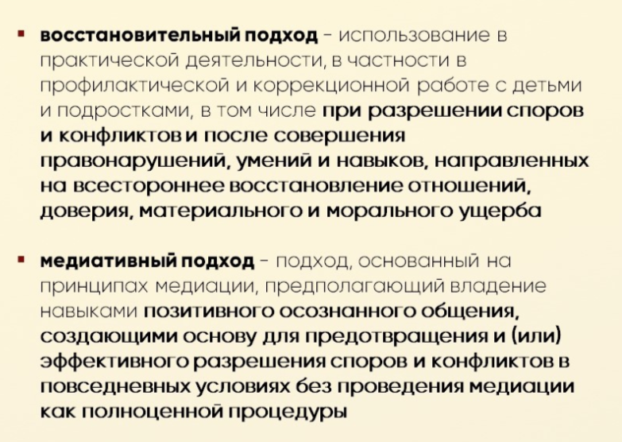

Slide 9
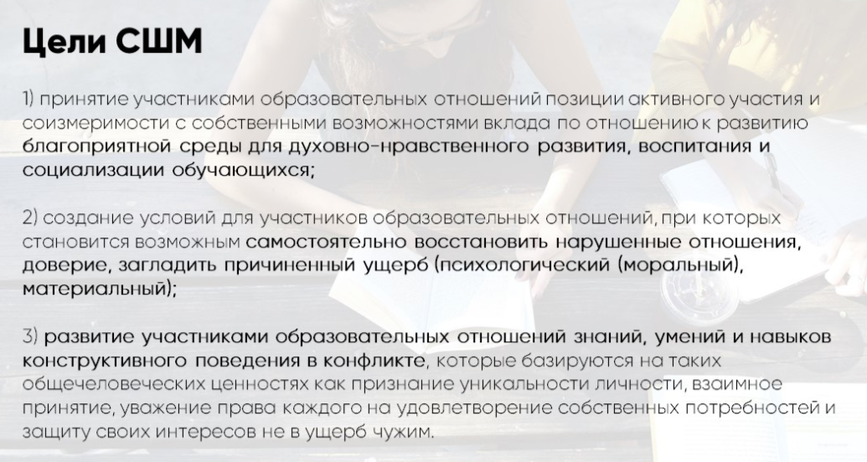

Slide 10
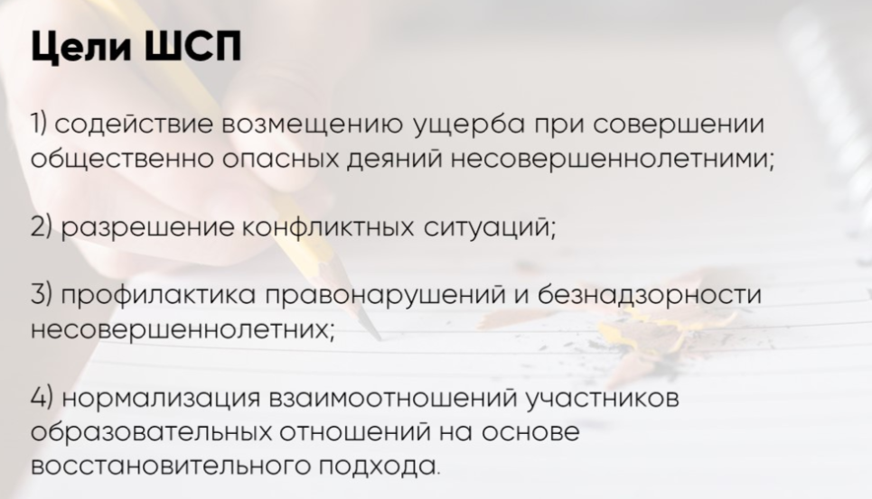

Slide 11
Структура школьной службы медиации
1. Команда кураторов – педагоги (заместитель директора по учебно-воспитательной работе, социальный педагог, педагог-психолог, учителя –всего 4–5 человек), группа инициативных родителей (по собственному желанию).
Все они должны пройти обучение по методу школьной медиации у сертифицированного медиатора.
2. Члены «группы равных» – старшие подростки (8–10 человек). В эту группу отбирают детей, которые пользуются авторитетом и доверием у школьников. Они также проходят обучение методу школьной медиации у обученного куратора школьной службы.
Подросток, не достигший возраста 15 лет, должен принести письменное согласие родителей на участие в школьной медиации.

Slide 12
Руководитель службы школьной медиации назначается директором
на добровольной основе.
В его обязанности входит:
- планирование работы,
- написание отчетов,
- координация деятельности педагогов и школьников,
- распространение принципов восстановительной медиации в школе.

Slide 13
Алгоритм создания и деятельности школьной службы медиации
1. Принятие администрацией школы решения о создании школьной службы медиации (далее – ШСМ).
2. Определение «команды кураторов» из числа педагогов и родителей, вовлеченных в работу будущей ШСМ.
3. Обучение «команды кураторов» по вопросам школьной медиации.
4. Разработка функциональных обязанностей руководителя службы примирения.
5. Подписание приказа о создании школьной службы медиации
6. Разработка и утверждение Положения о школьной службе медиации в соответствии со стандартами восстановительной медиации.
7. Проведение базового семинара по восстановительной медиации.
8. Отбор школьников на участие в базовом семинаре (школьники могут включаться и на последующих этапах).
9. Подготовка информационных сообщений (презентации) для получения одобрения и поддержки педагогического коллектива (классных руководителей), родителей, обучающихся.

Slide 14
10. Оформление в образовательной организации информационного стенда, размещение информации о создании ШСМ на сайте школы.
11. Доработка и принятие документов (на основе типовых), регламентирующих работу службы (примирительный договор, заявка, регистрационная карточка и пр.).
12. Начало работы службы по разрешению поступающих конфликтных ситуаций в соответствии с порядком работы медиатора. Ведение регистрационного журнала для дальнейшего мониторинга.
13. Проведение супервизий по проведенным программам и оценки соответствия проведенных программ стандартам восстановительной медиации и порядку работы медиатора.
14. Обсуждение с администрацией и педагогами результатов работы службы, определение путей улучшения деятельности.
15. Мониторинг работы службы. Обобщение и анализ проведенной работы ШМС.
16. Установление связей с ассоциацией медиаторов, другими ШСМ с целью оказания взаимопомощи в работе, осуществления обмена позитивным практическим опытом работы.
17. Включение элементов восстановительных практик в различные воспитательные мероприятия в образовательной организации.
18. Обучение всех участников образовательных отношений (педагогов, родителей, обучающихся) техникам позитивной коммуникации в условиях современного социума.

Slide 15
Примерный перечень документов школьной службы медиации
1. Приказ директора о создании школьной службы медиации.
2. Положение о школьной службе медиации.
3. Должностная инструкция кураторов службы школьной медиации.
4. Формы обращений в службу школьной медиации.
5. Формы отчетов по работе школьной службы медиации.
6. Журнал регистрации поступивших обращений по разрешению конфликтных ситуаций.
7. Кодекс поведения школьного медиатора.
8. Программа мероприятий работы школьной службы медиации.
9. Программа обучения учащихся методу школьной медиации.
10. Информационные материалы о работе службы медиации.
11. Устав службы школьной медиации.

Slide 16
Примерные параметры регистрационной карточки конфликта
1. Медиатор, получивший заявку.
2. Источник информации о конфликте.
3. Описание конфликтной информации.
4. Информация о конфликтующих сторонах.
5. Дополнительная информация.
6. Дата медиации.
7. Медиаторы, проводившие встречу.
8. Ход встречи (краткое описание).
9. Результат встречи.

Slide 17
Примерное содержание журнала регистрации конфликтов
1. Дата обращения в службу школьной медиации.
2. Медиатор, принявший обращение.
3. Участники конфликта (шифр).
4. Содержание конфликта.
5. Дополнительные сведения о конфликте.
6. Медиатор, назначенный для проведения процедуры.
7. Программа медиации.
8. Результат медиации.

Slide 18
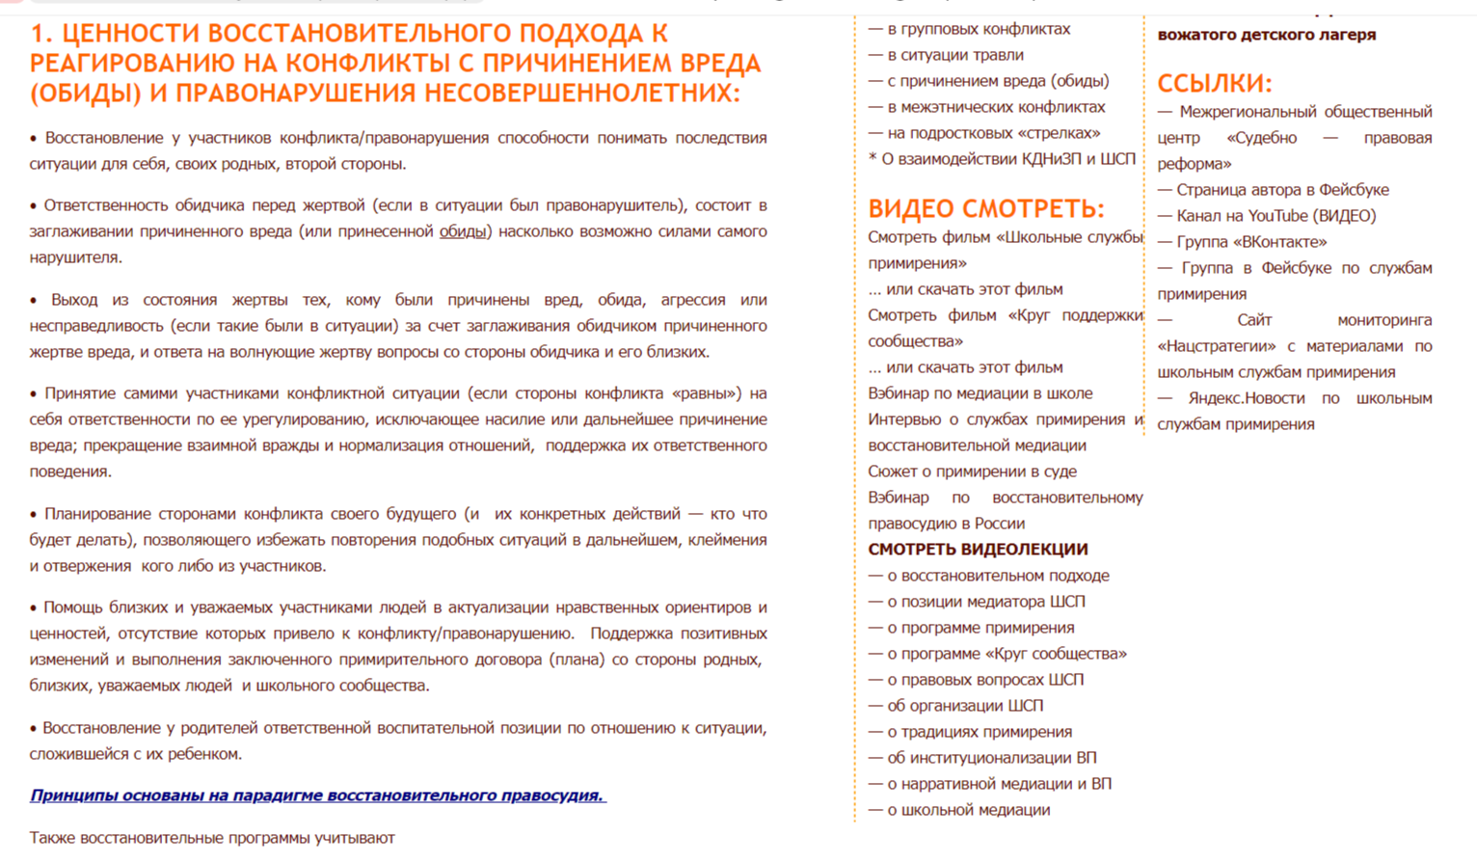

Slide 19
Медиация

Slide 20
Медиативные технологии
Медиативные технологии – способ разрешения разногласий и урегулирования конфликтов в повседневной, в том числе профессиональной сфере с целью сохранения/восстановления отношений с другой стороной и выработки взаимоприемлемого и взаимовыгодного, отражающего интересы обеих сторон, решения.

Slide 21
Преимущества медиации:
помогает сэкономить время, деньги и эмоциональные силы участников спора;
при ее проведении обстановка, организация, регламент и содержание процесса могут быть определены индивидуально;
ориентирована не столько на конфликт или выигрыш, сколько на конструктивный поиск решений;
в плане временны́х затрат может быть легко подстроена под потребности участников и учитывать эмоциональные и личные аспекты спора;
сфера частных интересов участников полностью защищена, поскольку процесс медиации конфиденциальный;
позволяет участникам спора посмотреть в будущее и использовать свои творческие способности;
достигнутые договоренности, как правило, долговечны и отвечают реальному положению вещей, что не только способствует претворению их в жизнь, но и делает их осуществление обоюдно приемлемым и естественным шагом

Slide 22
5 этапов от конфликта до решения
Конкретизация задачи
( контакт, ориентация в проблеме, формулирование измеримой и проработанной цели)
Список тем
Позиции и интересы
Эврика!
Заключительное соглашение

Slide 23
МЕДИАБЕЛЬНОСТЬ СЛУЧАЯ
Есть инициатор, мотивированный на решение конфликта
Стороны осознанно заинтересованы прекратить конфликт
Стороны нуждаются в помощи третьего лица
Высокий уровень эскалации конфликта снижает вероятность успеха
Затяжной и повторяющийся конфликт
Дефицит информации
Возрастные ограничения

Slide 24
Три основные фазы медиации:
1. Предварительная фаза (знакомство с конфликтом, встречи с каждой из сторон изучение, составление карты конфликта, подготовка совместных переговоров)
2. Фаза медиационной беседы (работа с конфликтными сторонами, ведение переговоров)
3. Фаза осуществления

Slide 25
Правила поведения медиантов
Не перебивать
Не оскорблять
Право отказаться от медиации
Соблюдать принцип равноправия
Есть возможность поговорить с медиатором «тет-а-тет»

Slide 26
Правила поведения медиатора:
Нейтральность
Безоценочность
Конфиденциальность
Организация только процесса примирения
Индивидуальное общение с наиболее
конфликтной личностью

Slide 27
Условия успеха:
Добровольность участия сторон
Информированность о процедуре медиации
Нейтральность медиатора
Конфиденциальность процесса
Ответственность сторон

Slide 28
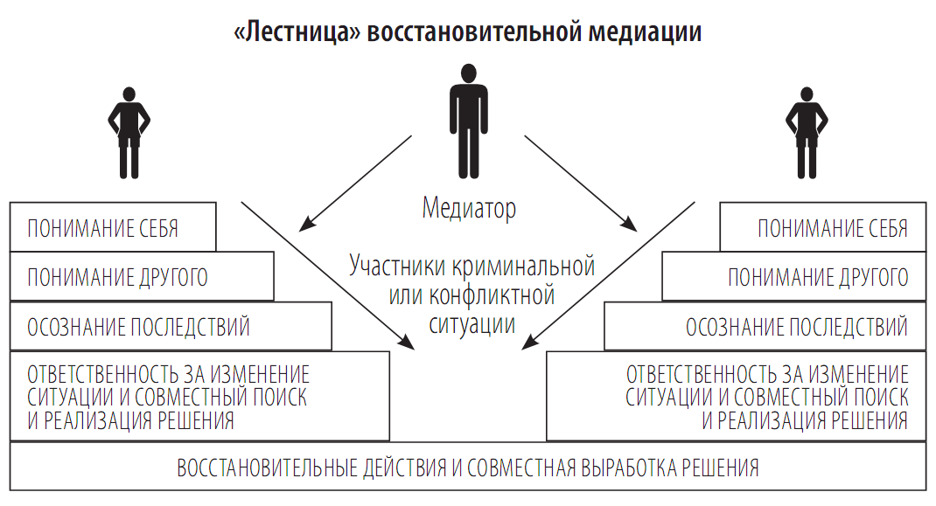

Slide 29
Ход встречи (медиационная беседа)
Представиться
Обозначить цель встречи
Обозначить свою роль
Оговорить условия (не перебивать, не оскорблять, соблюдать конфиденциальность, возможность переговорить индивидуально)
Изложить проблемную ситуацию самому (Сергей отобрал телефон у Андрея)
Выслушать обе стороны (видение ситуации, понимание себя в ситуации обеими сторонами)
Проговорить самому (кратко сформулировать итог услышанного)
Помочь выразить ощущения каждой из сторон, выслушать каждую сторону (чувства, переживания в момент конфликта)
Прояснить причину конфликта, помочь осознать её обеим сторонам
Обсудить возможные последствия, определить отношение сторон к последствиям
Выслушать предложения сторон о путях урегулирования конфликта (сразу, ещё одна встреча, …), о дальнейших взаимоотношениях.
Зафиксировать решения сторон
Заключить соглашение.

Slide 30
Инструмент медиации
Что произошло?
Вы слышали? Повторите, пожалуйста
Что вы чувствовали/чувствуете?
Вы слышали? Повторите, пожалуйста
Чего Вы хотите по-настоящему? Что для Вас действительно важно?
Что делать, чтобы этого достичь?
Выберите решение, полностью удовлетворяющее Ваши интересы
Насколько оно реалистично?
Кто будет контролировать выполнение договоренностей?

Slide 31
Техники
Я-сообщения (о своих чувствах, мыслях, опасениях)
Конкретизация обобщений (что именно, кто именно)
Изменение высказываний (враждебно сформулированные в нейтральные)
Отражение (парафраз» (краткий безоценочный перессказ своими словами того, что услышал)
Призыв к высказыванию (если молчит, плачет)
Вздорное предположение (если призыв к высказыванию не помогает)
Понимание посланий тела
Смена ролей
Худшая из возможностей
Закрытые вопросы
Мозговая атака
«+» и «-»
Метод единого текста (если много участников, мнений, предложений)
Снижение эмоционального накала ( подходящие вышеназванные техники)
Препятствие провокациям (подходящие вышеназванные техники)

Slide 32
МЕДИАТОР СЛУШАЕТ
Угу-подакивание («ага», «угу», «да-да», «ну», кивание и т.п.)
Эхо - повторение последних слов собеседника
Парафраз – передача содержания слов партнера другими словами
Наводящие вопросы (Что? Где? Когда? Почему? Зачем?)
Побуждение- (междометья, побуждающие продолжить прерванную речь «Ну и...», «Ну и что дальше?», «Давай-давай» и т.п.)
Уточняющие вопросы – вопросы типа «Что ты имел в виду, когда назвал этот прием наиболее действенным?»
Выражение эмоций – «ух!», «ах!», «здорово!», смех, «скорбная мина», и пр.

Slide 33
МЕДИАТОР ЗАДАЕТ ВОПРОСЫ
Как вы считаете, является ли данное обстоятельство существенным для другой стороны?
По вашему мнению, следует ли обсудить это обстоятельство более подробно?
Противоположная сторона явно выразила свое недовольство вашими словами. Могли бы вы пояснить, чем на ваш взгляд, она недовольна?
Знаете ли вы какие-нибудь случаи, похожие на тот конфликт, который мы обсуждаем сегодня?
Как вы думаете, почему другая сторона сопротивляется вашему предложению?

Slide 34
РИСКИ СРЫВА ПРОЦЕДУРЫ МЕДИАЦИИ
Отсутствует подготовительная часть – сбор информации, условия, недостаточная подготовленность медиатора
Не прояснены мотивы участников медиации
Отсутствие готовности решать конфликт в стратегии сотрудничества
Отсутствие готовности у сторон принимать ответственность
Нарушены принципы медиации

Slide 35
подмена медиации другими формами работы с конфликтами
невыполнение сторонами конфликта договоренностей при проведении , заключении и выполнении соглашений
возрастные особенности
корпоративная культура
нарушение областей полномочий
(расширение, выход за границы компетентности)

Slide 36
СПАСИБО ЗА ВНИМАНИЕ!

